Slide 1

2019년 고용장려금
변경내용 및 주요 지원제도
울산고용노동지청
울산고용복지플러스센터

Slide 2
목 차
Contents
1. 지원금 개편 내용
◆ 지원요건 변경
◆ 고용장려금 지원 사업의 종류
2. 주요 지원제도
◆ 고용창출장려금
◆ 고용안정장려금
◆ 고용유지지원금
◆ 청.장년 및 고령자 고용장려금

Slide 3

지원요건 변경
(‘19. 1. 1. 이후부터 적용)
고용장려금은 모두 “최저임금액 이상 지급”으로 통일
현 행 |  |  | 개 선
지 원 요 건 | 주 요 사 업 명 |  | 지 원 요 건 | 주 요 사 업 명
최저임금 110%이상 지급 | 시간선택제 신규고용 지원 |  | 최저임금 이상 지급 | 모든 고용장려금
 | 고용촉진장려금
 | 신중년 적합직무
 | 국내복귀기업 지원
 | 정규직 전환지원
최저임금 이상 지급 | 청년추가고용장려금
 | 일자리 함께하기
 | 기타 고용장려금

Slide 4
고용장려금 지원 사업의 종류
고용창출장려금
고용안정장려금
근로자를 신규로 고용하는 사업주 지원
》일자리 함께하기 지원
》시간선택제 신규고용 지원
》국내복귀기업지원
》신중년 적합직무 고용 지원
》고용촉진장려금
재직 근로자의 일자리 질을 높인 사업주 지원
》정규직 전환 지원
》일·가정양립 환경개선 지원
》시간선택제 전환 지원
》출산육아기 고용안정장려금 지원
분야별 지원제도
고용유지지원금
청.장년 고용장려금
어렵지만 고용을 유지하는 사업주 지원
》고용유지지원
》무급휴업·휴직 고용유지 지원
그 외 청.장년의 고용촉진 및 고용안정을
도모하는 사업주 지원
》청년추가고용 장려금
》지역고용촉진 지원금
》60세 이상 고령자고용 지원금
》장년 근로시간단축지원금

Slide 5
고용창출장려금

Slide 6
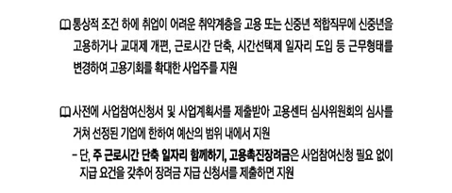
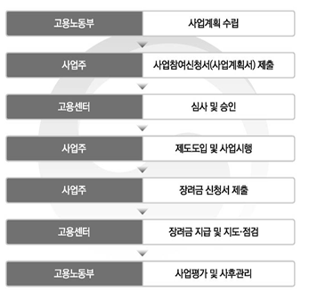
사업개요 및 지원절차

Slide 7
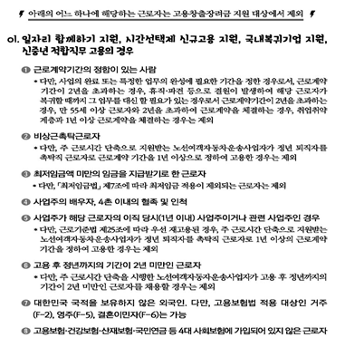
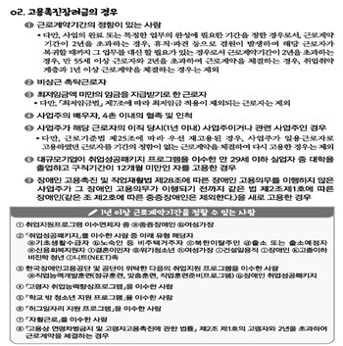
지원제외 근로자

Slide 8





1 일자리함께하기 지원
지원대상
모든 사업주(주 근로시간단축은 5인 이상)
사업개요
일자리 함께하기 제도 중 하나를 새로 도입하거나 확대 시행, 근로자수가 증가하여야 함
사업계획서 승인일로 부터 6개월 이내 제도 도입(6개월 이내 1회 연장 가능)
근로기준법 개정(법률 15513호)에 따른 근로시간 단축 기업 및 조기 단축기업의 지원
▲ 50~300인 미만 2020. 1. 1. ▲ 5~50인 미만 2021. 7. 1.
일자리 순환제
근로시간
단축제
교대제
1년이상 재직근로자에게 30일이상 유급휴가 부여 (120시간 이상 훈련 병행) 또는 30일이상 안식휴가
※연차유급휴가 제외, 휴가기간 중
통상임금 이상 지급
주 평균초과근로시간을 2시간이상 단축
근로기준법 개정에 따라
주 근로시간을 단축
교대제를 새로이 실시
하거나 조를 늘려 실시(4조 이하)

Slide 9


지원요건
취업규칙 및 단체협약 등을 제,개정한 후 제도 도입
제도 도입 전 주 평균 근로시간 52시간을 초과하던 기업이 근로시간을 단축하여 매 3개월간 개정 법정근로시간 한도 이하로 유지되어야 함
전자적 방식에 의한 근태관리 필수(제도 도입 전 근로시간 관리는 수기 관리 방식도 인정)
예외적으로 노선버스 업종에 한해 고용한 날로 부터 정년까지의 기간이 2년 미만인 경우 및 정년퇴직자를 촉탁직 근로자로 1년 이상 근로계약을 체결한 경우는 지원 가능
주 근로시간 단축(요건심사방식) – 증가근로자 1인당 임금보전 근로자 10명(노선버스 20명) 지원
재직 피보험자 전체의 주당 단축 근로시간의 합을 기준으로 15시간 당 1명 한도로 지원

Slide 10
지원내용
신규채용 인건비 지원 – 지원한도 없음
임금감소액 보전 지원 – 증가근로자 1인당 임금보전 근로자 10명(노선버스 20명) 지원
설비투자비 융자 – 지원 대상시설 등을 설치 개선 교체하는데 필요한 자금 중 사업주가 투자한
총금액의 2/3 이내로 함(융자한도 50억, 3년 거치 5년 균등 상황, 연 1~2%)
* 토지매입비와 임차보증금 중 월세 제외
기존 일자리 함께하기(공모방식)
구 분 |  | 증가근로자 인건비(1명) | 임금보전(1명)
 |  | 1명 당, 1개월, 최대금액
비제조업 | 우선지원대상기업 | 80만원, 1년 | 40만원, 1년
 | 중견기업 | 40만원, 1년 | 40만원, 1년
 | 대규모기업 | 40만원, 1년 | -
제조업 | 우선지원대상기업 | 80만원, 2년 | 40만원, 2년
 | 중견기업 | 40만원, 2년 | 40만원, 1년
 | 대규모기업 | 40만원, 1년 | -

Slide 11
지원내용
주 근로시간단축(요건심사방식)
법정근로시간 단축기업 | 증가근로자 인건비 |  | 임금보전
 | 1명당, 1개월, 최대금액, 최대지원기간
500인 초과 | 60만원, 2년 |  | -
300인~500인 | 제조업 | 80만원, 2년 | 제조업 및 특례제외업종 | 40만원, 2년
 | 기타업종 | 60만원, 1년 | 기타업종 | 40만원, 1년
300인 미만 | 제조업 | 80만원, 2년 | 제조업 및 특례제외업중 | 40만원, 2년
 | 기타업종 | 80만원, 1년 | 기타업종 | 40만원, 1년
조기단축기업 |  | 증가근로자 인건비 | 임금보전
 |  | 1명 당, 1개월, 최대금액, 최대지원기간
300인 이상 특례제외업종 |  | 법정시행일까지 60만원/ 이후 40만원, 2년 | 40만원, 2년
300인 미만 | 제조업 및 특례제외업종 | 법정시행일까지 100만원/ 이후 80만원, 3년 | 40만원, 3년
 | 기타업종 | 법정시행일까지 100만원/ 이후 80만원, 3년 | 40만원, 3년
노선버스 |  | 법정근로시간 단축 | 52시간 조기단축
 |  | 1명 당, 1개월, 최대금액, 최대지원기간
500인 초과 | 증가근로자 인건비 | 60만원, 1년 | 법정시행일까지 60만원/ 이후 40만원, 2년
 | 임금보전 | 40만원, 2년 | 40만원, 2년
300인~500인 | 증가근로자 인건비 | 60만원, 1년 | 법정시행일까지 60만원/ 이후 40만원, 2년
 | 임금보전 | 40만원, 2년 | 40만원, 2년
300인 미만 | 증가근로자 인건비 | 80만원, 1년 | 법정시행일까지 100만원 / 이후 80만원, 3년
 | 임금보전 | 40만원, 2년 | 40만원, 3년

Slide 12
2 시간선택제 고용 지원
지원대상
모든 사업주
지원요건
개 요
주 소정근로시간 15~30시간 이내 근로자 채용
내 용
사업계획서 승인일로 부터 6개월 이내 사업실시(1회 연장가능)
전일제 근로자와 균등대우(근로시간비례 원칙)
기계적, 전자적 방법으로 근태관리(근태기록 5일 이상 누락, 20시간 이상 초과한 달의 회차는 미지급)
지원내용
기 간
1년(3개월 단위로 신청)
금 액
1개월 60만원/ 간접노무비 10만원(우선지원, 중견기업만 해당)
* 지원금은 단위기간(3개월)을 충족할 경우 지급, 월할 지급되지 않음
기 타
사업주 지급 금액의 80% 한도
직전년도 말일 기준 피보험자수의 30%(10명 미만 3명, 1년 한도)

Slide 13
3 국내복귀기업 고용 지원
지원대상
우선지원 대상기업 및 중견기업
지원요건
개 요
국내복귀기업 지정(산업통상자원부장관이 지정) 후 3년 이내인 기업에서 근로자수가 증가한 경우
내 용
승인 통보일이 속한 다음달 부터 3개월이 경과된 이후 매 3개월 마다 그 기간의 월평균 피보험자 수가 사업 참여 신청을 한 날이 속한 달의 직전 3개월 간의 월평균 피보험자수를 초과하여야 함
지원내용
기 간
2년
금 액
3개월 180만원(연 720만원, 중견기업은 3개월 90만원 연 360만원)
* 3개월 단위 신청 및 지급, 월할 지급 안됨
기 타
사업주 지급 금액의 80% 한도
피보험자수 관계없이 지원한도는 100명

Slide 14
4 신중년 적합직무 고용지원
지원대상
우선지원 대상기업 및 중견기업
지원요건
개 요
고령자 또는 준고령자가 근무하기에 적합한 것으로 인정하는 직무에 고령자 또는 준고령자를 고용하는 경우 근로자의 임금의 일부를 지원
내 용
고용노동부 장관이 인정하는 신중년 적합직무에 만 50세 이상 실업자를 채용하여 3개월간 고용을 유지
- 신중년 적합직무 전문가 위원회의 추천을 거쳐 심사위원회에서 인정한
직무(14개 직무분야, 70개 적합직무)
지원내용
기 간
1년
금 액
3개월 240만원(연 960만원, 중견기업은 연 480만원)
* 3개월 주기 신청, 일할 또는 월할 지급되지 않음
기 타
사업주 지급 금액의 80% 한도
직전년도 말일 기준 피보험자수의 30%(10인 미만 3명) 한도로 지원

Slide 15
5 고용촉진장려금 지원
지원대상
모든 사업주
지원요건
개 요
노동시장의 통상적인 조건에서 취업이 곤란한 사람의 취업촉진을 위하여 지원대상 실업자를 고용하는 경우 인건비를 지원
내 용
채용일 현재 직업안정기관에 구직등록을 한 사람으로써 취업성공패키지 등 취업지원프로그램을 이수한 자 및 여성가장, 중증장애인 등을 신규 채용
지원내용
기 간
1년(기초생활수급자, 중증장애인 및 여성가장(이수면제자)은 2년)
금 액
6개월 360만원(연 720만원, 대규모기업은 연 360만원)
* 대규모기업이 구직기간 12개월 이상자로서 프로그램 이수 대졸청년을 채용한 경우
기 타
사업주 지급 금액의 80% 한도
직전년도 말일 기준 피보험자수의 30% 에서 고용일 직전 3년간 지원인원의 합을 제외한 인원을 한도로 지원

Slide 16
고용안정장려금

Slide 17
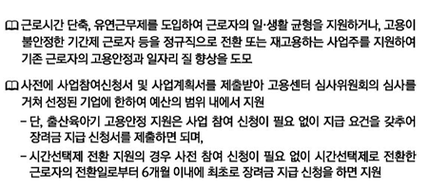
사업개요 및 지원절차

Slide 18
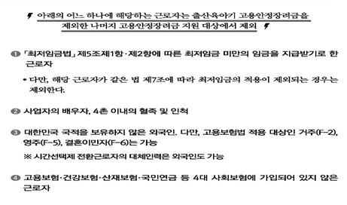
지원제외 근로자

Slide 19
6 정규직 전환 지원
지원대상
우선지원 대상기업, 중견기업- 상시 5인 미만 제외
지원요건
개 요
기간제, 파견, 사내하도급, 특수형태 근로자를 정규직으로 전환(직접고용)
내 용
사업계획서 승인일로 부터 6개월 이내 사업실시(1회 연장가능)
6개월 이상 고용, 2년을 초과하지 않은 대상자를 전환 또는 직접고용
정규직 전환 후 정년까지의 기간이 2년 이상
지원내용
기 간
1년
금 액
임금 증가분의 80%를 1개월 60만원 한도/ 간접노무비 월 30만원
* 고용기간에 따라 일할 계산
기 타
참여신청서를 제출한 직전년도 말일 기준 기간제인 피보험자수의 120%(10인 미만은 5명까지)
- 파견, 사내하도급, 특수형태근로자의 경우 한도 없음

Slide 20
7 일·가정양립 환경개선 지원
지원대상
우선지원대상기업, 중견기업
지원요건
개 요
유연근무제를 도입하여 주 1회 이상 실시
- 시차출퇴근제, 선택근무제(1개월 이내의 정산기간, 주40시간), 재택근무제, 원격근무제
내 용
사업계획서 승인일로 부터 6개월 이내 사업실시(1회 연장가능)
취업규칙에 규정, 근로자대표와 서면합의서 작성(시차출퇴근제 제외)
시차출퇴근일, 탄력근무제를 활용하는 주, 재택·원격근무일 연장 금지
기계적, 전자적 방법으로 근태관리
지원내용
기 간
1년
금 액
주 3회 이상 활용-10만원, 주 1~2회 활용-5만원
* 단위 주는 월~일요일까지, 단위 주가 월 간 걸친 경우 월요일이 포함된 달로 산정
기 타
직전년도 말일 기준 피보험자수의 30%(70명 한도, 시차출퇴근제 50명)
인프라 구축비(시스템구축비+설비장비 구축비)/ 인프라 구축비 융자 지원

Slide 21
8 시간선택제 전환 지원
지원대상
모든 사업주
지원요건
개 요
주당 소정근로시간을 15~30시간 이하(단, 초등학교 1학년 자녀 양육의 경우 35시간 이하)로 근로하게 하고 대체인력을 채용한 경우
내 용
사업계획서 제출 및 승인절차 생략
6개월 이상 고용한 근로자를 주 15~30시간 이하로 2주 이상 전환
전환이전 3개월 평균 주 30시간 이상, 전환 후 주 1시간 이상 단축
기계적, 전자적 방법으로 근태관리
지원내용
기 간
1년
금 액
주 15~25시간 이하: 월 40만원/ 주 25~30시간 이하: 월 24만원 한도
* 근로시간 비례 상승 분 범위 내/ 임신기 근로자는 근로시간 구분 없이 40만원 한도
간접노무비 월 20만원 지원(우선지원 대상기업, 중견기업)
대체인력인건비(우선지원,중견기업은 월 60만원/ 대규모기업은 월 30만원)
기 타
초과근로 20시간 이상인 달, 근태 기록이 5일 이상 누락된 달, 전환일로 부터 6개월 이내
미 신청 시 지원제외

Slide 22
9 출산육아기 고용안정 장려금 지원
지원대상
모든 사업주
지원요건
개 요
출산전후 휴가 및 육아휴직 등을 부여한 사업주에게 간접노무비 및 대체인력 인건비를 지원하여 사업주의 부담을 완화
내 용
육아휴직 등을 30일 이상 부여하고 복직하여 6개월 이상 근무
출산전후 휴가 및 육아휴직 개시일 전 60일이 되는 날 이후에 30일 이상 대체인력 채용
지원내용
기 간
1년 한도(간접노무비)
금 액
(육아휴직) 1개월 30만원(1호 인센티브 10만원 추가) - 대규모기업 제외
(육 아 기) 1개월 30만원(대규모기업은 10만원)
(대체인력) 1개월 60만원(인수인계기간 월 120만원, 대규모기업 30만원)
기 타
대체인력지원금은 사업주 지급 금액의 80% 를 한도로 인수인계기간 2개월 포함하여 지원

Slide 23
고용유지지원금

Slide 24
10 고용유지지원
지원대상
모든 사업주
지원요건
개 요
경기의 변동, 산업구조의 변화 등으로 생산량, 매출액이 감소하는 등 고용조정이 불가피하게 된 사업주가 휴업, 휴직과 같은 고용유지조치를 실시하는 경우 임금을 지원
내 용
고용유지조치 계획신고 (실시 전날까지) – 근로자대표와 협의
(휴업) 역월에 의한 단위기간 동안 당해 사업장의 총근로시간이 20/100 이상 감소
(휴직) 고용유지조치 대상자에게 계속하여 1개월 이상의 유급휴직을 실시
- 계속 고용의 의무 준수 – 고용유지조치 첫날 부터 이후 1개월까지 감원방지
- 고용유지조치기간 중 신규 채용 금지
지원내용
기 간
연간 180일(휴업, 휴직의 모든 지원일수를 합산)
금 액
휴업(직)수당의 2/3(대규모기업 1/2, 단축율 50% 이상 2/3) - 1일 한도 6.6만원
조선업인 경우 9/10(한도 7만원/ 대규모기업은 2/3, 단축율 50% 이상이면 3/4)
기 타
휴업(직) 수당은 평균임금의 70% 이상
- 통상임금보다 높은면 통상임금으로 지급 가능

Slide 25
고용조정이 불가피하게 된 사업주
기준달 : 고용유지조치실시 첫날이 속하는 달의 직전 달
① 기준달 말일 재고량이 직전연도의 평균 재고량에 비해 50% 이상 증가한 경우
② 기준달의 생산량이 기준달의 직전연도 같은 달의 생산량
(또는, 기준달의 직전 3개월의 월평균 기준달의 직전 연도월평균) 대비 15%이상 감소한 경우
③ 기준달의 매출액이 기준달의 직전연도 같은 달의 매출액
(또는 기준달의 직전 3개월의 월평균, 기준달의 직전연도 월평균)대비 15%이상 감소한 경우
④ 기준달의 재고량이 기준달의 직전 2분기의 분기별 월평균대비 계속 증가 추세 에 있거나
기준달의 매출액이 기준달의 직전 2분기의 분기별 월평균대비 계속 감소 추세
⑤ 사업의 일부 부서의 폐지·감축 또는 일부 생산라인의 폐지 등 사업규모의 축소조정을 행한 경우
⑥ 자동화 등 인원 감축을 가져오는 시설의 설치, 작업형태 또는 생산방식의 변경이 있는 경우
⑦ 경영이 악화된 사업을 인수한 사업주로서 종전 사업 근로자의 60% 이상이 그 사업에 재배치되
고 종전 사업 근로자가 그 사업 지분의 50%를 초과하여 취득한 경우
⑧ 당해 업종, 지역경제상황의 악화 등을 고려하여 고용조정이 불가피하다고 직업안정기관의 장이
인정한 경우
* 제5호부터 제8호까지 적용할 경우, 기준달 개념과 관계없이 관련증빙서류에 대한 고용센터의
검토에 의해 지원 유무 판단

Slide 26
총근로시간 산정방법
기준기간 직전 3개월 고용유지조치기간
’19년 1월 ’19년 2월 ’19년 3월 ‘19. 4월~6월 ‘19. 7월
* 기준기간에 산정된 총근로시간이 같은 기간 당해 사업장의 소정근로시간 보다
적은 경우에는 소정근로시간을 총 근로시간으로 산정함 .
○ 산정예시
’19년 7월의 총 피보험자수 50명인 S기업이 고용유지 조치를 실시한 경우 총 근로
시간 산정 시 기준기간의 산정대상이 되는 피보험자수는 고용유지조치계획을 신고
한 ‘19년 7월의 피보험자수(50명)와 기준기간 ’19년 1월~3월의 피보험자수가
동일해야 함.
따라서 기준기간의 피보험자수가 ‘19년 1월에 80명, 2월에 70명, 3월에 60명으로
다른 경우에도 피보험자수 50명으로 산정

Slide 27
11 무급휴업·휴직 지원
지원대상
모든 사업주
지원요건
개 요
무급휴업.휴직을 실시하는 경우 심사위원회 심사를 거쳐 지원대상을 결정
내 용
고용유지조치 계획신고 (실시 30일 전까지) – 근로자직업능력 개발향상프로그램, 업무복귀 계획 등 포함
(휴업) 무급 또는 50% 미만 수당 지급 – 노동위원회 승인
(휴직) 휴직 전 1년 이내에 3개월 이상 휴업 등 고용유지조치 실시
(근로자대표와 합의하여 휴직수당 지급하지 않아야 함)
지원내용
기 간
최대 180일을 한도로 지원
금 액
심사위원회가 근로자 평균임금 50%(1일 6.6만원) 범위 내에서 결정
* 직업능력개발향상에 소요되는 지원금은 1인당 매월 10만원 범위내에서 결정
기 타
생산량, 매출액 30% 이상 감소, 재고량 50% 이상 증가
재고량(매출액) 계속 20% 이상 증가(감소) 추세

Slide 28
무급휴업.휴직 지원요건
고용조정이 불가피하게 된 사업주
재고량 | 직전 년도 평균대비 50% 이상 증가
생산량 | 30% 이상 감소
매출액 | 30% 이상 감소
재고량, 매출액 추이 | 직전 2분기 월평균 대비 재고량(매출액)이 계속 20% 이상 증가 (감소) 추세
기타 | 지역경제 상황 등을 고려 직업안정기관장이 인정
무급휴업. 무급휴직 요건
무급휴업 | -기간: 30일 이상 실시 사업장 규모에 따른 참여 피보험자 수 · 19명 이하: 50% · 99명 이하: 10명 이상 · 100명 이상 999명 이하: 10% · 1000명 이상: 100명 이상
무급휴직 | 기간: 90일 이상 실시 사업장 규모에 따른 참여 피보험자 수 · 99명 이하: 10명 이상 · 100명 이상 999명 이하: 10% · 1000명 이상: 100명 이상

Slide 29
청.장년 고용 장려금

Slide 30
12 청년추가고용장려금
지원대상
5인 이상 우선지원 대상기업 및 중견기업, 5인미만 예외 업종
지원요건
개 요
기업규모에 따라 일정 수 이상의 청년을 신규로 채용(정규직 또는 3개월 이내 전환)하여 전체 피보험자수가 증가한 사업주에게 인건비를 지원
내 용
기업규모별 청년(만15~34세, 군필자는 복무기간 비례 최고 만39세) 최저고용 요건
기업 전체 근로자수(피보험자수) 증가
지원기간 시작 이후에는 피보험자수를 유지 – 지원요건 충족일로 부터 6개월 이내 신청
지원내용
기 간
기업을 기준으로 최초 요건을 충족한 날로 부터 3년간 지원
금 액
1인당 연 최대 900만원(고용위기 지역은 연 최대 1,400만원)
* 지원인원은 매월 말 기준으로 판단
기 타
3개월 단위로 지원금 지급(요건 미충족 월에 대해서는 부지급)
청년내일채움공제와 중복 지급 가능

Slide 31
청년 추가고용 장려금 지원 내용
청년 1인당 연900만원 한도, 3년간 총 2700만원 지급
(기업당 최대 90명 지원, 고용위기지역은 연간 1400만원)
30인 미만 기업: 1명 고용 시 부터 지원
30~99인 기업: 2명 고용 시 부터 지원
100인 이상 기업: 3명 고용 시 부터 지원
 | 1명 고용 | 2명 고용 | 3명 고용 | 4명 고용 | ..........
30인 미만 | 900만원 | 1,800만원 | 2,700만원 | 3,600만원 | ..........
30~99인 | x | 1,800만원 | 2,700만원 | 3,600만원 | ..........
100인 이상 | x | x | 2,700만원 | 3,600만원 | ..........

Slide 32
지원 요건
업종무관 5인 이상 중소기업,
청년을 신규 채용하고 사업장의 전체 근로자 수가 증가해야 함
5인 이상
중소기업
전체 근로자수증가
청년
신규채용
고용보험 피보험자수
5인 이상을 고용하고 있는
우선지원대상기업 및
중견기업
만 15~34세 청년
사회보험 가입
최저임금 이상
기간의 정함이 없는 근로계약
(채용 후 3개월 이내 정규직 전환)
기업별 최저고용 요건에
따라 청년을 채용하고
사업장의 전체 근로자수가
증가 해야 함

Slide 33
지원요건1 5인 이상 중소기업
고용보험 피보험자수 5인 이상을 고용하고 있는 중소기업 (업종 무관)
5인 미만 기업 중 지원 대상
성장유망업종
“벤처기업육성에 관한 특별조치법” (‘벤처법’)에 따른 벤처기업
지식서비스산업
문화콘텐츠산업
신·재생에너지산업분야 관련 업종
중소벤처기업부가 지정한 대학·연구소 및 민간기업의 창업보육 센터 입주기업·역외보육기업 등

Slide 34

지원요건1 5인 이상 중소기업
지원제외 사업장
소비·
향락업종
국가,
지자체,
공공기관,
학교
임금체불 등
명단공개 중인
사업주
사업주가
장려금 지급대상
근로자의 이직 당시
사업주와 같은 경우
(고용 전 1년 이내
이직에 한정)
동일한 근로자에 대해 둘 이상의 지원금 또는 장려금을 지급 받으려는 기업
지원금 지급제한 기간 내(최대12개월)에 있는 기업
지원 대상 청년의 청년내일채움공제 가입을 부당한 사유로 거절한 경우 등
그 외

Slide 35
지원요건2 청년 신규 채용
기업별 최저고용 요건에 따라 청년을 채용하고
기간의 정함이 없는 근로계약을 체결하고, 최저임금 이상의 월임금 지급
* 기업규모는 ‘18년 말일 기준 고용보험 피보험자 수 기준
30인 미만
30인∼99인
100인 이상
1명 이상
2명 이상
3명 이상
사회보험
가입
최저임금
이상
만15∼34세
청년 채용
군필자는 복무
기간에 비례
월 1,745,150원
이상 (주40시간)
기업 규모별
최저고용요건
충족
기간의 정함이
없는 근로계약
체결
신규채용 청년 요건

Slide 36
지원요건2 청년 신규 채용
청년을 정규직으로 신규 채용 하였더라도
지원대상 근로자로 인정되지 않는 경우
근로계약 기간을
정한 근로자
최저임금 적용
제외 근로자
사업주의 배우자,
4촌 이내의 혈족 및 인척
고교 및 대학
재학 중인 자
(마지막 학기, 졸업예정, 사이버,
야간대학 등 제외)
4대 사회보험
미가입 근로자
1개월 소정근로시간이
60시간 미만인 근로자
대한민국 국적을 보유하지 않은
외국인
월 임금이 80만원 미만인 자
사업자등록을 한 자

Slide 37

지원요건3 기업 전체 근로자수 증가
기업규모별 최저고용요건 인원 이상 청년을 추가 채용하여,
기업 전체 근로자수(피보험자수)가 증가해야 함 (’18년 말 대비)
‘18년 연평균 기준 피보험자수 50명 규모의 중소기업이라면
청년 신규채용 2명을 포함, 52명 이상으로 피보험자수 증원
* 19년 신규 사업장은 “성립일이 속한 달의 말일 기준” 피보험자수
피보험자수
50명
피보험자
52명 이상
2명이상 청년 정규직 신규 채용
18년말
19년 현재
기존 근로자 또는 지원 대상 청년이 퇴사한 경우, 추가 채용으로 전체 근로자수 증가한 상태 유지
청년 채용에도 기존 근로자의 퇴사로 전체 근로자수가 증가하지 않은 경우, 지원 되지 않음
100이상 기업이 신규채용 3명 요건을 충족하지 못하여 장려금이 부지급 된 경우,
6개월마다 평균근로자수를 산정하여, 평균 3명이상 증가한 경우 정산·지급

Slide 38
지원 수준 및 한도
청년 추가채용 1인당 매월 75만원(연 최대 900만원) 3년간 지원
( ‘18.3.15.이후 청년 신규채용자부터 적용 )
매월 “지원인원 × 75만원” 지급
 | 1명 고용 | 2명 고용 | 3명 고용 | 4명 고용 | ...
30인 미만 | 75만원 | 150만원 | 225만원 | 300만원 | ...
30~99인 | x | 150만원 | 225만원 | 300만원 | ....
100인 이상 | x | x | 225만원 | 300만원 | ...
* 입·이직으로 해당 월의 근로한 날이 적거나 월 중간에 채용된 경우에는 월지원액(75만원)을 일할 계산
월임금이 ‘80만원 ~ 1,745,150원 미만’인 경우
“지원인원 × 지급임금 × 1/3” 지급
* 개별근로자별로 지원액 판단, 월 임금이 75만원 미만인 경우는 지원 대상 아님
제도개편 전인 ‘18.1.1.~’18.3.14. 기간에 채용된 자는
1인당 연간 6,666,660원, 월 555,550원 지원

Slide 39

지원 수준 및 한도 (고용위기지역)
고용위기 지역 기업에는 1인당 연 최대 1,400만원을 지원
(고시에 따른 지정기간( ~ 2020. 4. 4.) 안에 신규 채용된 청년에 한정)
고용위기 지정 지역
월간 지원 금액
지원인원 × 1,166,660원
월임금이 80만원~1,745,150원
미만인 경우 월간 지원 금액
전북 군산
울산 동구
지원인원 × 지급임금 × 1/3 × 1.55
경남 고성
창원 진해구
전남 목포
경남 통영
전남 영암
경남 거제

Slide 40
13 지역고용촉진 지원금
지원대상
고용위기지역 사업주
지원요건
개 요
고용위기지역으로 사업을 이전하거나, 고용위기지역에서 사업을 신설 또는 증설하는 사업주에게 인건비를 지원
내 용
고용위기지역이 아닌 지역에서 고용위기지역으로 사업장 또는 법인의 주소지(본사)를 이전, 고용위기지역에 사업장을 신규로 설립, 고용위기지역 내 기존 사업장에서 생산설비 확충 등 생산활동 관련 1,000만원 이상의 물적 투자를 하는 경우에 해당
(지역고용계획 신고서 제출) – 조업시작 이전에 제출하고 제출된 날로 부터 1년 6개월 이내에 조업 시작
(조업시작 신고서 제출) - 조업시작일로 부터 1개월 이내
지원내용
기 간
조업시작일로 부터 1년
* 지원금은 월 단위로 산정, 1개월 이내는 일할 계산
금 액
통상임금의 ½(대규모기업은 1/3)
* 고용된 피보험자수가 200명 이상인 경우 초과하는 인원에 대해서는 30%만 지원
기 타
조업시작일 현재 지정지역에서 3개월 이상 거주한 구직자를 6개월 이상 고용할 것
조업시작일 전 3개월 부터 조업시작일 후 1년까지 감원방지기간

Slide 41
14 60세 이상 고령자고용 지원
지원대상
모든 사업주
지원요건
개 요
1년 이상 재직한 60세 이상 고령자를 업종별 기준 고용율(1~23%) 초과 분에 대하여 지원
※ 사업시설유지관리서비스업 12%, 건축물일반청소업, 부동산업 및 임대업 23%, 제조업 2%
내 용
정년 미설정 사업장(정년 미설정 근거 자료가 없는 경우 과반수 이상 근로자의 "정년 미설정 확인서" 징구)
만 60세 이상 근로자는 계약,상용, 60세 이전부터 고용 여부 무관(일용 제외)
지원금 신청일 기준 3개월 부터 신청 후 3개월까지 만 55세 이상 근로자 고용조정 금지(감원방지기간)
지원내용
기 간
별도 지원기간 없음(사업은 2020년 12월 31일까지 유효)
금 액
기준고용율 초과 인원 1인당 분기별 27만원 지원
* 근로자수의 20%(대규모기업 10%) 한도
기 타
일자리안정자금 지원대상 근로자는 지원기준율 산정 시 제외
감원방지기간 초일은 지원금을 "신청할 수 있었던 날"을 기준

Slide 42
15 장년 근로시간단축 지원
지원대상
사업주 및 근로자
지원요건
개 요
근로시간 단축으로 감액된 임금의 일부를 지원하여 근로자의 고용안정 및 기업의 임금부담 완화
내 용
해당 사업주에게 고용되어 18개월 이상 계속 근무한 50세 이상 근로자의 주 소정근로시간을 32시간 이하로 단축
소정근로시간 단축 후 연장근로시간은 1주 12시간 이내로 제한
근로시간 단축과 관련 단체협약, 취업규칙, 근로계약서 등에 서면으로 명시
전자.기계적 방법으로 근태관리
지원내용
기 간
2년
금 액
근로자: 근로시간 단축으로 감소된 임금의 1/2(연간 1,080만원 한도)
사업주: 근로시간 단축 근로자 1인 당 월 30만원(간접노무비)
기 타
세대간 상생 고용지원금과 중복시 사업주가 선택한 지원금 지급
시간선택제 전환지원금의 간접노무비를 지급받은 경우 차액만 지급

Slide 43
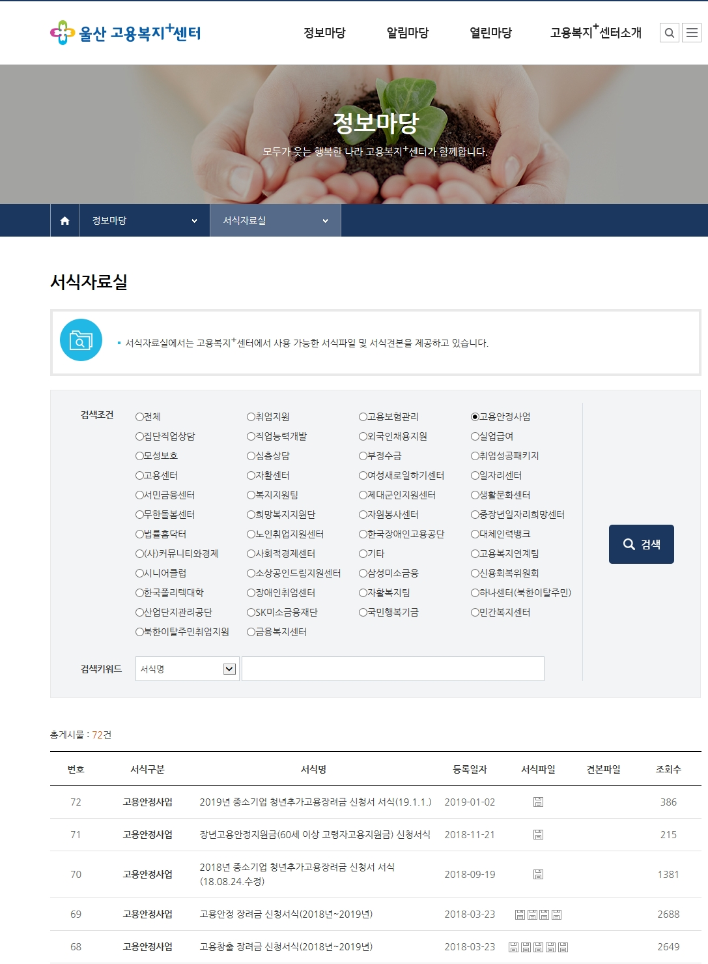
서식 안내

Slide 44
부정행위에 대한 조치사항
지도·감독 등을 통해 부정수급 등을 예방·적발하고 부정수급액 반환 등 조치
거짓·부정한 방법으로 장려금을 받거나 받으려 한 경우 장려금 지급 제한
- 부정의 정도, 동기 및 결과 등을 고려 3분의 1까지 기간 감경
부정행위에 따른 지급제한 기간
~300만원 | 300~500만원 | 500~1,000만원 | 1,000만원~
3개월 | 6개월 | 9개월 | 12개월
지급제한
사업주는 거짓․부정한 방법으로 장려금을 받거나 받으려 한 경우
사전에 제재처분을 받은 횟수에 따라 추가금 납부
제재처분 없는 경우 | 제재처분이 1회 | 제재처분 2회 이상
부정수급 금액의 2배 | 부정수급 금액의 3배 | 부정수급 금액의 5배
추가징수

Slide 45

Q&A

